Slide 1
Monte-Carlo Tree Search as Regularized Policy Optimization
DeepMind, Columbia University
Jean-Bastien Grill, Florent Altche, Yunhao Tang, Thomas Hubert,
Michal Valko, Ioannis Antonoglou, Remi Munos
ICML 2020
汪永毅
2023.4.25

Slide 2
概览
MCTS做决策的时候，采用访问频率策略（贪心选择访问次数最多的动作）
分析：动作真实价值通过探索影响Q值，而后再影响访问频率
真实价值反映到访问频率要通过Q值的变化，太慢了
论文提出了直接利用Q值（和旧策略）生成更好策略的方法（策略提升算子）
可用于
1. 决策时选择动作
2. 树搜索中选择子节点的策略
3. 策略网络学习拟合的目标（改进AlphaZero）
加快了收敛速度

Slide 3
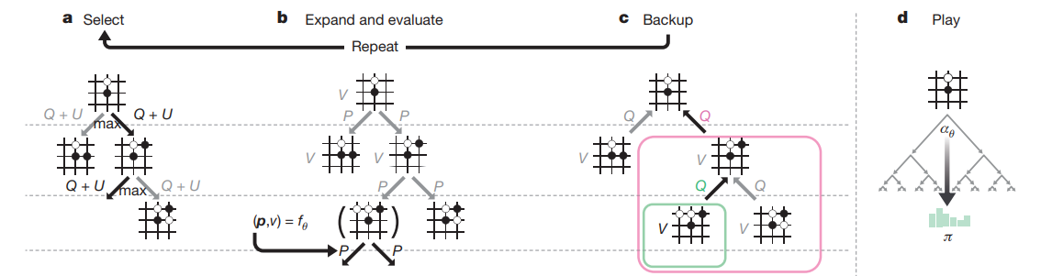
AlphaGo Zero回顾

Slide 4
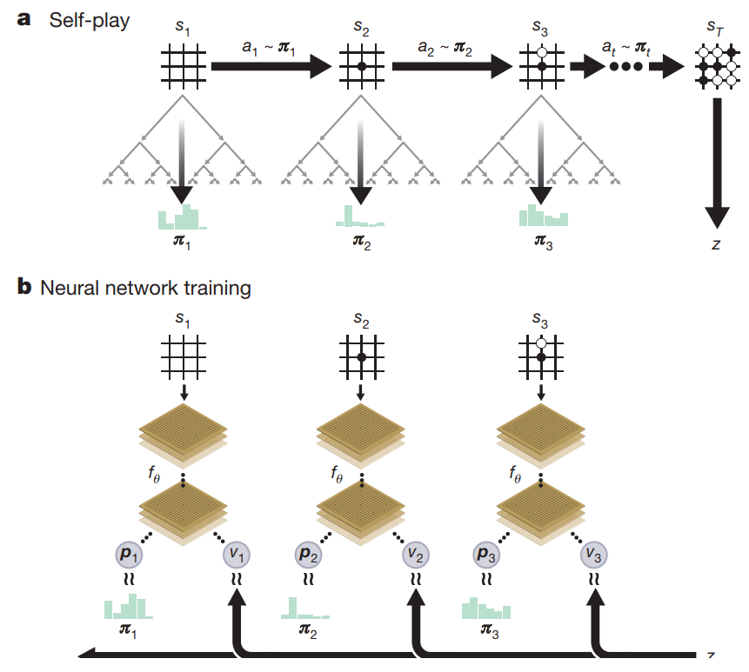
AlphaGo Zero回顾
用估值网络替代Simulation
估值网络拟合局末真实价值
策略网络拟合访问频率

Slide 5
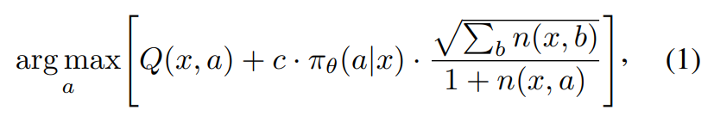
AlphaGo Zero回顾
在AlphaGo Zero中，MCTS用于提升现有的策略πθ
优化πθ和MCTS获得的访问频次策略之间的KL散度
AlphaGo Zero的MCTS相较传统的UCT使用了πθ作为先验，在树搜索中协助控制探索
树搜索采用的策略是最大化Q+U
Q+U =

Slide 6
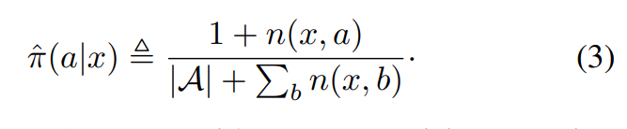
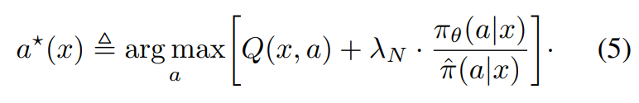
访问频次策略
把访问频次策略写成(3)
Q+U可以写成(5)

Slide 7
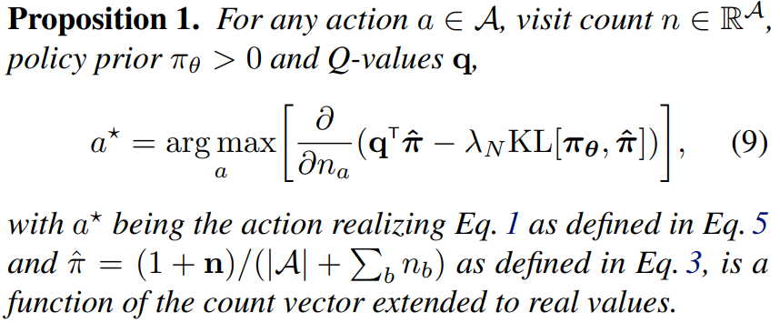
访问频次策略
AlphaGo Zero的树搜索策略(5)可以写成优化问题(9)
（(9)表示提升访问频次将使得（正则化后的）收益增幅最大的动作）

Slide 8
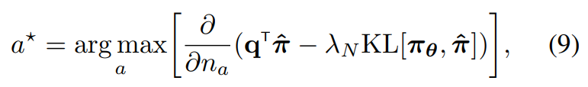

访问频次策略
AlphaGo Zero使用的树搜索策略(5)本质是一个优化问题
访问频次策略π_hat是对π_bar的近似，π_hat会随模拟次数增加收敛到π_bar
π_bar即最大化（正则化后）收益的策略

Slide 9
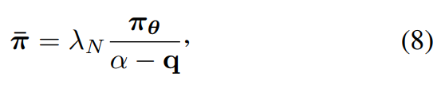

新的策略提升算子π_bar
(7)可以直接求解
（正向KL约束下的最优策略）
更新较为平滑，模糊峰间差别
*MPO论文中求解了反向KL约束下的最优策略
更新较为激进，偏好局部特征

Slide 10
π_bar的优点
使用访问频次策略π_hat对新发现的高价值节点反应较慢，而π_hat直接利用Q的信息，高价值节点能够立即反应到选择策略中来
访问频次策略π_hat是整数之比，模拟次数少时表达能力有欠缺
访问频次策略在模拟次数少时不能有效覆盖整个动作空间

Slide 11
π_bar的局限性
1. 在Q不随尝试次数增加而改变/Q是精确估计的前提下推出了π_hat是π_bar的近似
2. 假设Q更新数据方差很大，算法在树搜索过程中(SEARCH)将表现如何是未知的。
3. 直接应用π_hat可能是一种短视的行为，因为它更多的利用到了Q的信息，但是Q在算法执行过程中并不是准确的，这或会导致pre-mature

Slide 12
π_bar的应用
ACT：用于在对局中实际选择动作
SEARCH：用于MCTS的树搜索策略
LEARN：用作策略网络πθ学习的目标
ALL：ACT+SEARCH+LEARN

Slide 13
实验
实验回答三个问题：
在模拟次数少的时候，AlphaZero类的算法性能受到怎样的影响，ALL能多大程度上改进模拟次数少带来的性能劣势
ACT, SEARCH, LEARN三种应用方式对整体性能的影响程度大小关系
在动作空间很大的时候，ALL相较AlphaZero类的算法性能提升程度

Slide 14
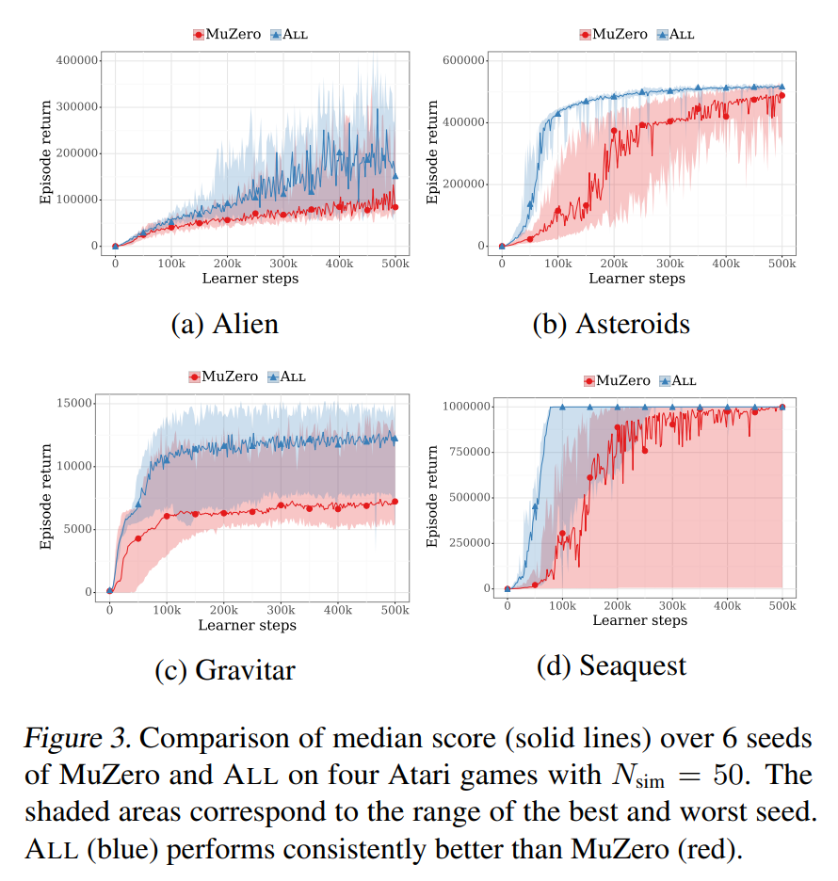
实验
使用ALL可以提升性能
使得算法更快收敛

Slide 15
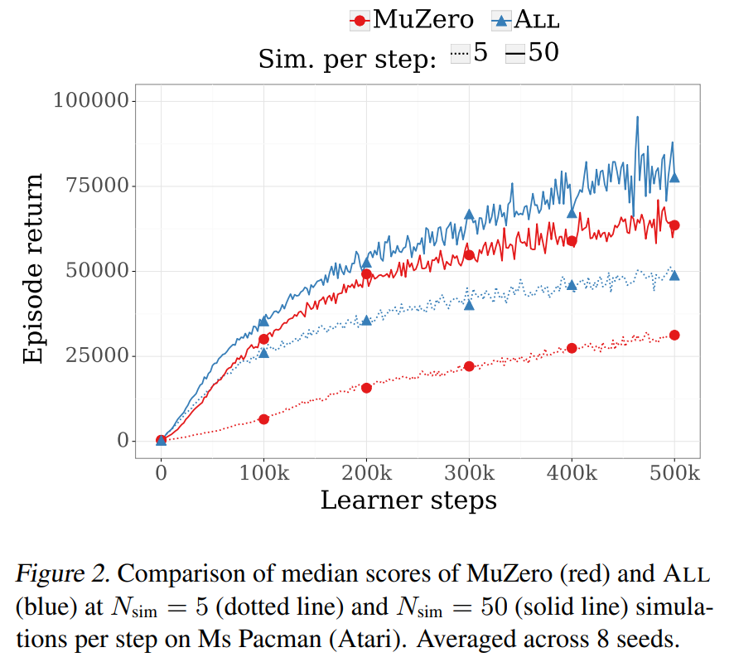
小模拟次数实验
吃豆人环境，基准为MuZero
模拟次数越少，性能提升越显著
和直觉一致

Slide 16
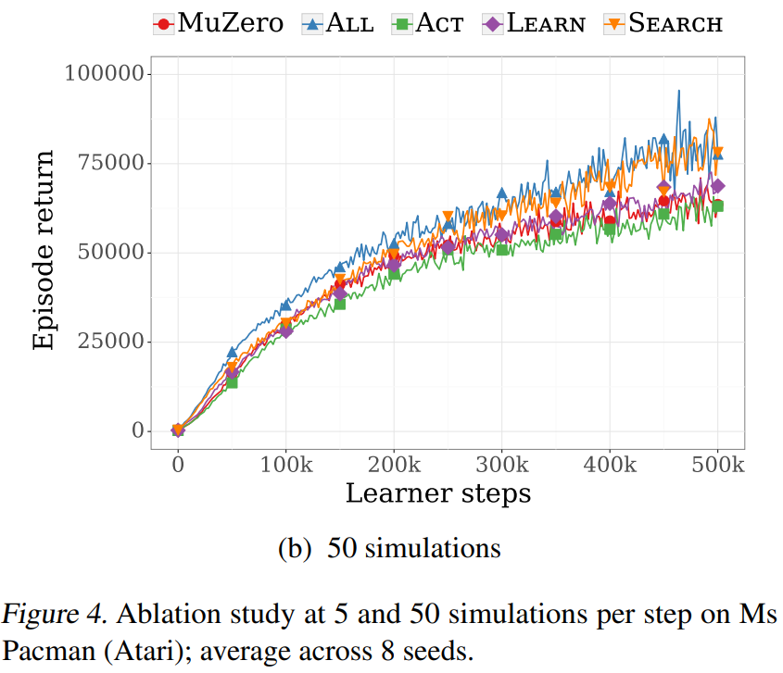
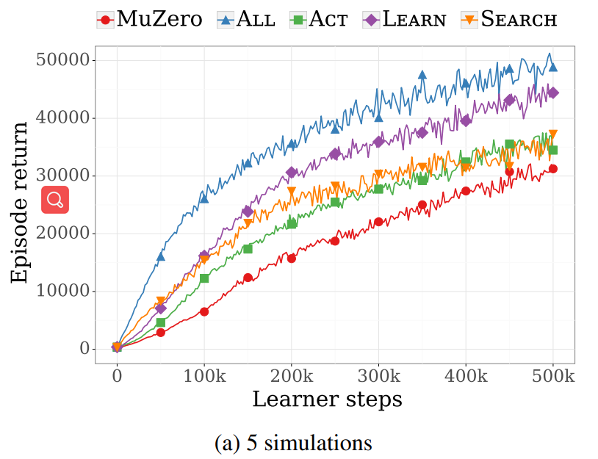
消融实验
模拟次数少的时候，作为学习目标的访问频次分布非常粗糙，使得π_bar提升明显

Slide 17
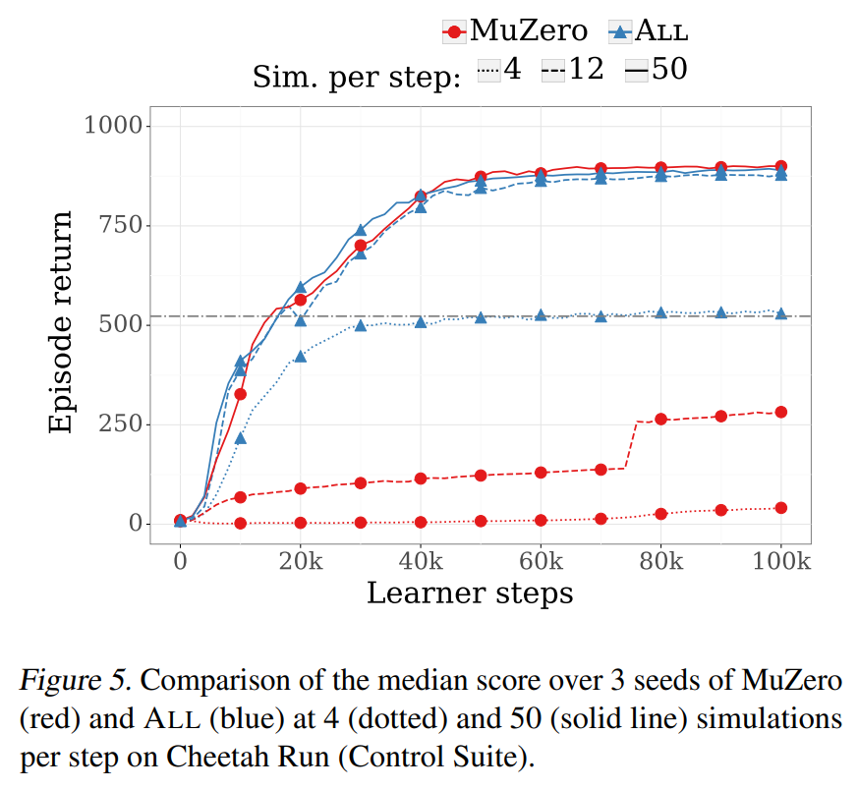
大动作空间实验
ALL能够在大动作空间的问题上表现良好
在模拟次数少的时候性能相比MuZero提升明显
在有足够多的模拟次数时没有优势
——适用于模拟成本高的问题，少量模拟即可取得较好效果

